Slide 1
Kompetenceudvikling
Notes:
Formålet med oplægget er at give klubbens medlemmer indsigt i:
Hvorfor er kompetenceudvikling relevant at forholde sig til. Både for den enkelte medarbejder og for klubben som helhed?
Hvordan matcher jeg mine egne ønsker til kompetenceudvikling med det, som organisation har fokus på nu og i fremtiden?
Hvad kan jeg selv gøre nu?
Hvad bør vi som klub have fokus på fremadrettet?

Slide 2

Kompetenceudvikling
– hvorfor giver det mening at forholde sig til det?
Individuelt
Så jeg kan …
Løse nye og spændende opgaver i min nuværende stilling
Opnå mere indflydelse og ansvar i kommende stilling
Få mere i løn
Øge arbejdsglæde og trivsel
Være klædt på til fremtidens opgaver og krav (employability)
Andet ???
Notes:
Kompetenceudvikling er en af nøglerne til, at vi som medarbejdere opnår:
Et meningsfuldt arbejdsliv
Udviklingsmuligheder fagligt og personligt
Mulighed for fortsat beskæftigelse (employability).
Forandringerne på arbejdsmarkedet går hastigt, både den teknologiske udvikling og måden arbejdet bliver organiseret på.
Det betyder, at det er vigtigt at have øje for fortsat udvikling. Også selv om man ønsker at fortsætte i det samme job. For kravene til at udføre jobbet vil forandre sig. Overdreven specialisering kan derfor indebære en risiko for, at en funktion bliver overflødig.
Kompetenceudvikling er en måde at udvise ‘rettidig omhu’ med sit arbejdsliv.
NB: Spørg deltagerne, om de kan se andre fordele end de nævnte bullets.

Slide 3
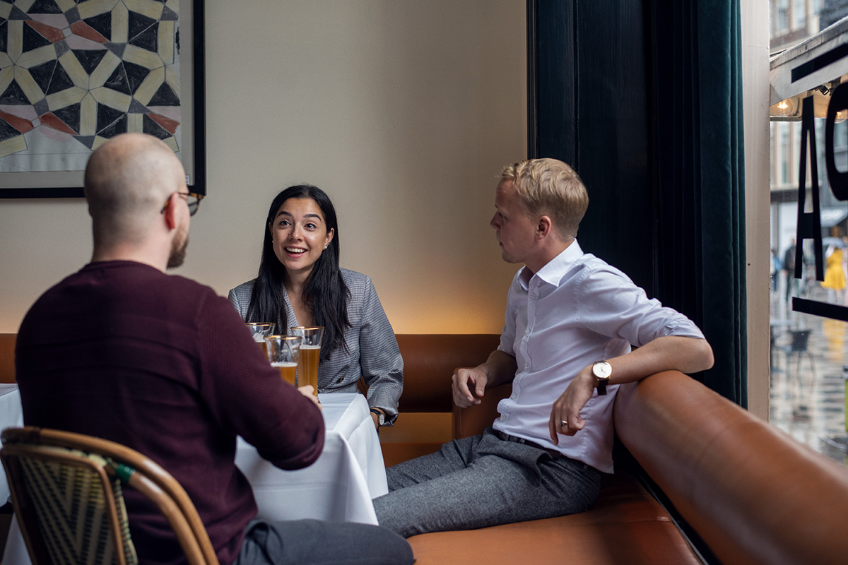
Kompetenceudvikling
– hvorfor giver det mening at forholde sig til det?
Som klub
Så vi kan …
Sikre fortsat udvikling for vores faggruppe
Udpege fælles udviklingsbehov på tværs
Skabe gennemsigtighed om tildeling af kompetencemidler
Udveksle idéer og erfaringer om kompetenceudvikling, der virker!
Andet ???
Notes:
Det er DM’s holdning, at kompetenceudvikling ikke kun er den enkeltes ansvar. Arbejdsgiver har en forpligtelse til at sikre rammerne for, at medarbejderne til stadighed kan udvikle sig. Som medarbejder skal man gribe mulighederne med udgangspunkt i egen motivation og mål.
Som klub skal vi bidrage til at sikre gode rammer for kompetenceudvikling, så det bliver mindre tilfældigt. Vi kan påvirke ledelsens tilgang til kompetenceudvikling ved at udpege nogle behov, der går på tværs. Derved kan vi give hele faggruppen et løft.
Vi bør insistere på, at der er gennemsigtighed i de kriterier, der anvendes ved tildeling af kompetenceudvikling, så midlerne bruges bedst muligt og fordeles efter principper, der giver alle relevante muligheder.
NB: Spørg deltagerne, om de kan se andre fordele end de nævnte bullets.

Slide 4
Hvad kendetegner måden, der arbejdes med kompetenceudvikling hos os?
Tilfældigt
Systematisk
1
10
Lukket proces
Åben proces
1
10
Individuelt
fokus
Organisatorisk fokus
1
10
Notes:
NB: Formålet med denne slide er at få deltagerne til at forholde sig til, hvordan der arbejdes med kompetenceudvikling. Det gør de ved at score fra 1-10 på de tre dimensioner, hvor 1 er ‘dårligst‘ og 10 ‘bedst’. DM er fortaler for, at kompetenceudvikling gennemføres systematisk, åbent og med et fokus, der løfter alle i organisationen frem for tilfældigt udvalgte.
SPØRGSMÅL: Hvordan vil I vurdere den måde, vi arbejder med kompetenceudvikling? Lad mig høre jeres vurdering af, hvor vi ligger på de tre linjer.
ORDFORKLARING:
Tilfældigt: Ad hoc, når der er penge på budgettet, efter tur
Systematisk: Fastsatte mål og opfølgning
Lukket proces: Ingen kender kriterier for tildeling og hvem, der får hvad
Åben proces: Kravene er kendt, SU bliver orienteret af HR om årets forbrug
Individuelt fokus: Personligt fryns, ingen videndeling
Organisatorisk fokus: Vi løfter hele organisationen, så vi kan nå vores mål. Høj grad af videndeling, så flere får glæde af ny viden.

Slide 5

Kompetence – hvad taler vi om?
Kompetence = Evnen til at udføre en bestemt handling eller løse en bestemt arbejdsopgave
Faglige kompetencer er kundskaber og færdigheder, som man bruger i sit job. Måden man bruger de kvalifikationer, man har fået gennem uddannelse og arbejde.
Personlige kompetencer er de egenskaber, som har indflydelse på, hvordan man tackler og udfører sit arbejde. Herunder samarbejds- og kommunikationsevner.
www.kompetenceweb.dk, KL og KTO
Notes:
Kompetenceudvikling handler i bund og grund om at videreudvikle og tilføje nye styrker. Fagligt og personligt.
Det gælder det snævert faglige, som der er brug for i løsningen af vores kerneopgaver. Vi skal være opdateret på selve det faglige INDHOLD, hvis vi skal levere den kvalitet, der efterspørges, og som vi kan være stolte af.
Det handler også om, at vi som medarbejderne får mulighed for at styrke vores sidekompetencer. Det er dem der gør, at vi kan sætte vores faglige viden i spil. Altså MÅDEN, vi løser vores opgaver på i samarbejde med andre (fx kommunikation, projektledelse, forhandling osv.).

Slide 6
Kompetenceudvikling skaber mest værdi, når der er et godt match mellem medarbejderens motivation & ønsker og organisationens behov.
Notes:
Kompetenceudvikling skaber mest værdi, når der er et godt match mellem medarbejderens motivation og ønsker og organisationens behov.
De organisationer, der er bedst til kompetenceudvikling, er dem, der:
Har en systematisk tilgang, der gentages med jævne mellemrum
Beskriver organisatoriske mål og krav til kompetencer
Sørger for at der er tid til at gennemføre kompetenceudvikling
Anerkender og belønner kompetenceudvikling.
Det er ikke alle organisationer, der kan det. Så vi må hjælpe ledelsen på vej.
Det ser vi på, hvordan vi kan gøre i det følgende. Vi starter med organisationens perspektiv. Bagefter ser vi på det fra medarbejdernes perspektiv.

Slide 7
Hvad skal organisationen udvikle for at nå sine mål?
1. Hvad er strategien og de vigtigste mål?
Hvad skal være vores aktiviteter?
2. Hvilke kerneopgaver og nye udfordringer har vi?
Hvad skal vi lykkes med?
3. Hvilke kompetencer kræves?
Hvilke faglige og personlige kom–
petencer skal i spil for at komme i mål?
4. Det skal vi udvikle
Fælles kompetencestrategi
Individuel handleplan
Notes:
NB: Formålet med denne slide er at give inspiration til et eller flere områder, hvor man opfordrer ledelsen til at satse på kompetenceudvikling.
Man kan afdække en organisations behov for at udvikle nye kompetencer ved at lave en analyse af:
Hvilke mål skal vi nå?
Hvilke opgaver skal vi løse?
Hvilke kompetencer kræver det?
Hvad skal vi udvikle – hvordan og hvem?
Det er en ledelsesopgave. Men det kan være til vores fordel, at vi i fællesskab beskriver det og i fællesskab udpeger nogle områder, hvor vi kan se at det giver mening at satse på kompetenceudvikling.
Øvelse (i plenum eller grupper)
På hvert niveau udpeges max 3 ting. Skriv på post-its eller pap-kort.
Hvis vision, strategi eller mål ikke er kendt, skal deltagerne have mulighed for at orientere sig i relevant materiale
Øvelsen afsluttes med, at kort/post-its for udviklingsaktiviteter samles, grupperes og evt. prioriteres.

Slide 8
Hvordan sikrer jeg det gode match mellem min motivation, kompetencer - og organisationens behov?
Det jeg
KAN
Det jeg
VIL
Mine personlige styrker
og faglige kompetencer?
Mine udviklingspunkter?
Hvad motiverer mig?
Hvordan bruger jeg mig selv bedst?
Det der er
BRUG FOR
Hvad efterspørger organisationen nu
og om tre år?
Notes:
NB: Præsentationen er animeret. Klik KAN, VIL og BRUG for samt OVERLAP.
Formålet med sliden er at give inspiration til, hvordan den enkelte medarbejder kan udpege de områder, hvor han/hun ønsker at udvikle sig. Modellen tager udgangspunkt i egne styrker og ønsker – og kobler det med den organisatoriske analyse, der blev lavet på forrige slide.
Lav øvelsen, hvis der er tid. Ellers kan den være inspiration til at medarbejderne selv kan lave den efterfølgende, når de forbereder sig til MUS.
Denne model kan du bruge til at blive mere klar på, hvad du gerne vil udvikle i fremtiden. Pointen er, at man trives bedst i sit arbejdsliv, når der er størst mulig overlap mellem de tre cirkler. Altså, når man har et job, hvor man bruger sine styrker, synes det er inspirerende og motiverende. Og oplever at bidrage med det, som efterspørges af arbejdsgiveren.
Individuel øvelse (15 minutter)
Tag et A4 ark. Beskriv dine vigtigste styrker – fagligt og personligt. Beskriv dét, der motiverer dig i dit arbejdsliv. Og brug din viden om, hvad der kræves i dit job/organisationen nu og de næste tre år. Så er du godt forberedt til den næste MUS!

Slide 9
Videre herfra
HUSK:
Kompetenceudvikling sker ikke kun på kurser.
Det kan også være gennem:
Ændret jobindhold – projektarbejde, jobbytte, nye opgaver
Dele erfaringer og viden med kollegaer, netværk, studiegruppe
Sparring og feedback fra coach, mentor, kolleger
Andre læringsformer - brug evt. online learning, konferencer, selvstudie.
TIPS:
Aftale om individuel kompetenceudvikling
MUS eller ændringer i opgaver/organisation
er gode anledninger
til at lave aftaler
Fokuser på, hvordan du kan bidrage til øget værdiskabelse:
økonomi, tid og kvalitet
FÆLLES:
Klubbens rolle
Giv input til kompetencestrategi
Insister på gennemsigtighed
Opnå øgede karriere–muligheder og anerken–delse/belønning?
Notes:
NOTE: Denne opsummerende slide er ‘animeret’, så hver boks dukker frem ved tryk på skift-tasten.
HUSK: Kompetenceudvikling forgår ikke kun på kurser
TIPS: Hvornår er der gode anledninger til at lave aftaler?
FÆLLES: Klubbens rolle til at sikre udvikling for alle

Slide 10
Få mere information på dm.dk

Slide 11
Tak

